Slide 1
第 9 章 需求管理

Slide 2
第 9 章 需求管理
需求管理的主要任务就是开发人员在与提出更改的请求者（用户）协商的基础上，评估需求变更带来的潜在影响及可能的成本及费用；然后实施更改，以及有效地管理需求规格说明文档和跟踪更改需求的状态。

Slide 3
第 9 章 需求管理
主要强调的管理内容如下：
1）控制对基准需求规格说明的变动；
2）保持项目计划与需求一致；
3）控制单个需求的更改和需求规格说明文档的更改；
4）管理需求和需求间的联系，以及需求与设计和实现等方面的依赖关系；
5）跟踪需求更改的状态，控制多个需求同时更改的复杂性。

Slide 4
第 9 章 需求管理
9.1 需求变更控制
9.2 需求规格说明文档的版本控制
9.3 需求变更状态的跟踪
9.4 需求跟踪

Slide 5
9.1需求变更控制
需求变更通常会带来一系列的问题，如需求间的影响（即当一个需求更改后对其它需求的影响），需求更改对设计和实现的影响等。
为了有效地管理需求变更，应该考虑以下几方面的工作：
  控制项目范围的扩展；
  变更控制策略；
  变更控制的步骤

Slide 6
9.1需求变更控制
1. 控制项目范围的扩展
（1）把新扩充系统的视图、范围和限制文档化，并作为业务需求或功能需求的一部分。
（2）利用原型化的方法提供可能实现的扩充部分的预览。
（3）有时也要敢于说“不”。

Slide 7
9.1需求变更控制
2. 建立变更控制的策略
（1）建立所有需求变更所应遵循的过程（包括变更步骤）。
（2）对于未获批准的变更，除进行可行性论证外，不应再做其后的工作。
（3）对所提出的多个变更请求，应由项目变更小组决定实现哪些变更，以及先后次序。
（4）项目开发人员和用户应该能了解已变更需求的情况。
（5）不准随意删除和修改与需求变更请求和实现相关的原始文档。
（6）每一个实施后的变更必须与一个经核准的变更请求相对应。

Slide 8
9.1需求变更控制
3. 实施变更控制的步骤
变更请求
采纳
变更
完成
确定角色与责任
影响分析
与评估
实施变更
验 证
不采纳
变更控制的步骤

Slide 9
9.2 需求规格说明文档的版本控制
版本控制是需求管理的一个必要方面，也是容易忽视和出错的方面。
在实施变更过程中，往往需要修改需求规格说明文档，并建立新的版本。这就存在版本的控制问题。

Slide 10
9.2 需求规格说明文档的版本控制
例：某开发小组把改进后的软件版本交给测试组测试后，收到许多错误发现报告。其实是测试者使用了一个已过时的需求规格说明，结果导致一大堆错误，而且导致开发组又要花费大量的时间处理这些错误，然后再重新对照新版本进行复测。
因此，需求规格说明的每一个版本必须统一确定，并保证开发人员必须知道和得到新的需求规格说明版本。

Slide 11
9.2 需求规格说明文档的版本控制
版本控制策略
  专人修改；
  版本应该包括修改版本的历史情况；
  根据修改工作量的大小手工标记需求规格说明版本的每一次修改；
  每个版本的需求规格说明必须是独立说明的，以避免新旧版本的混淆。

Slide 12
9.3 需求变更状态的跟踪
整个控制过程决定了一个变更请求的生存期，即从一个变更请求的提出到该请求被处理完毕。
为了便于管理和控制需求变更，对于一个变更请求可用状态图来描述其在不同时间所处的状态，以使各类人员知道更改的进度。

Slide 13
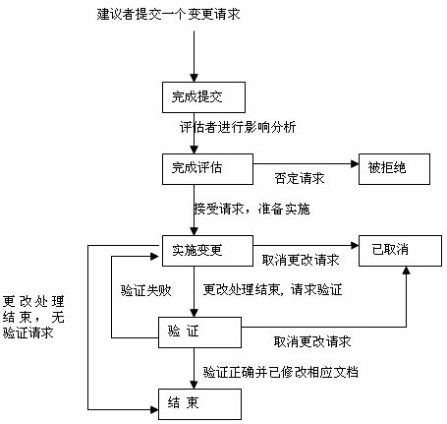
9.3 需求变更状态的跟踪
一个需求变更请求的状态图

Slide 14
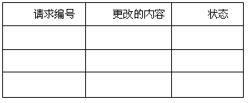
9.3 需求变更状态的跟踪
为了便于管理和控制需求变更，可建立一个多个需求变更请求的状态表，来掌握多个变更请求的实施情况 。

Slide 15
9.4 需求跟踪
定义
需求跟踪是指编制每个需求与系统元素之间联系（即可跟踪信息）的文档。
系统元素：其他需求、体系结构、设计部件、测试文档等。
为了实现可跟踪性，必须统一地标识出每一个需求，以便能明确地进行查阅。

Slide 16
9.4 需求跟踪
9.4.1可跟踪信息分类
(1)需求—源可跟踪性
(2)需求—理由可跟踪性
(3)需求—需求可跟踪性
(4)需求—体系结构可跟踪性
(5)需求—设计可跟踪性
(6)需求—用户界面可跟踪性

Slide 17
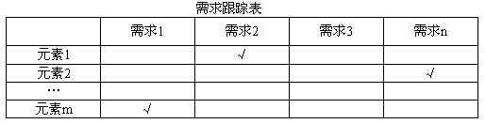
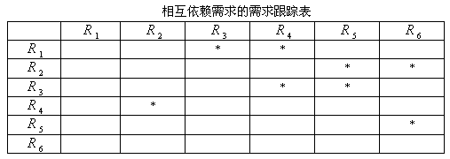
9.4 需求跟踪
需求跟踪技术
  需求跟踪表（需求跟踪能力矩阵）

Slide 18
9.4 需求跟踪
需求之间可能存在的关系
  说明/被说明：表示需求B说明需求A
  需要/被需要：表示需求B需要需求A提供的结果
  约束/被约束：表示需求B被需求A所约束
  如果一个项目的需求数量很大，可将需求进行分组，先实现组内需求跟踪表，再给出组间需求跟踪表。

Slide 19
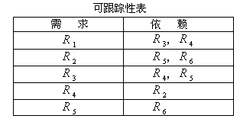
9.4 需求跟踪
  可跟踪性表
  是需求跟踪表的简化形式。

Slide 20
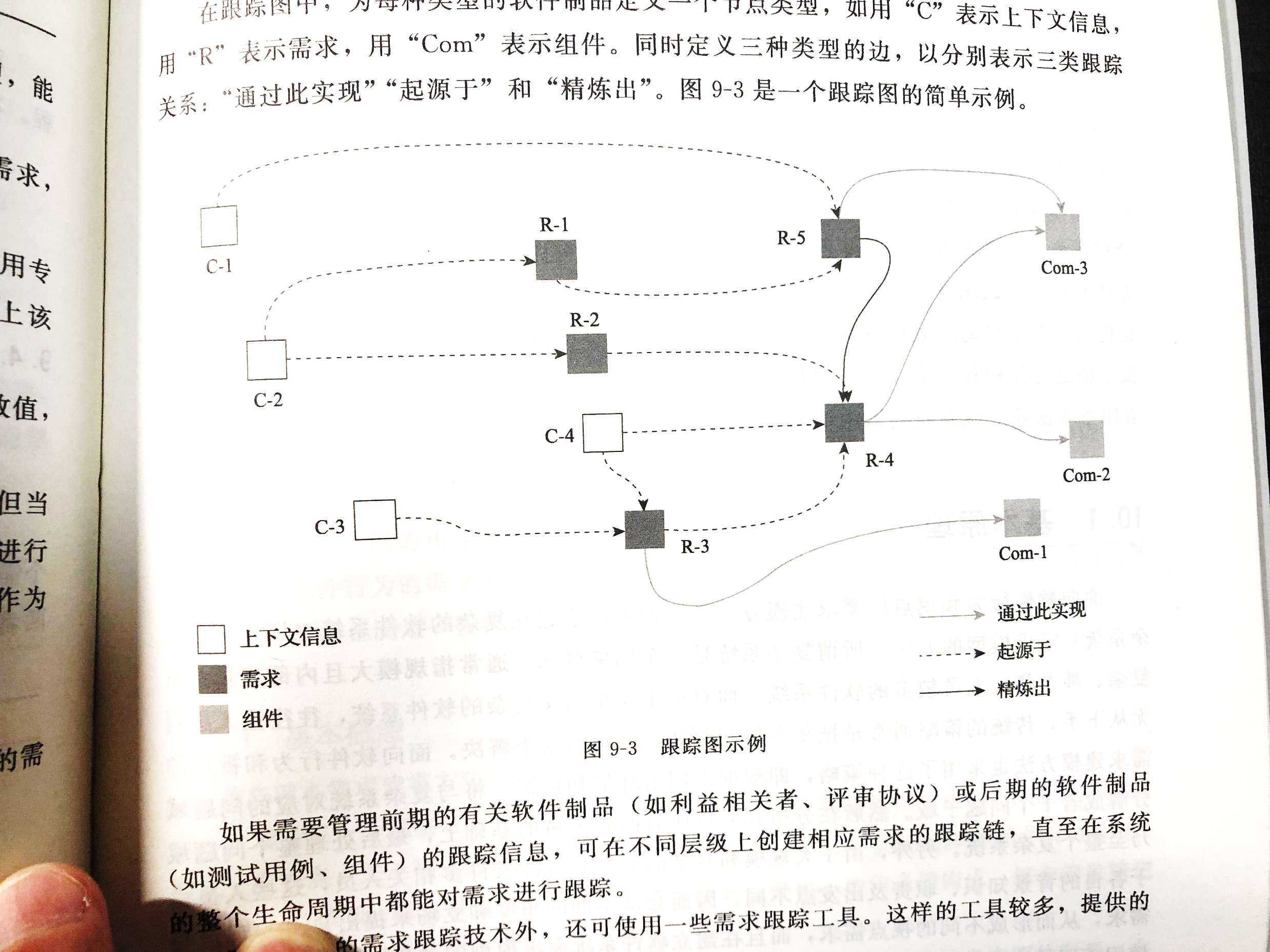
9.4 需求跟踪
  3. 跟踪图
  图形化的需求跟踪技术。节点表示某种类型的软件制品，边表示软件制品之间的关系。

Slide 21
总结
需求管理是为有效地控制和管理需求更改所进行的一系列活动。
重点：变更控制的步骤、需求变更状态的跟踪、
需求跟踪
难点：需求跟踪技术

